Slide 1
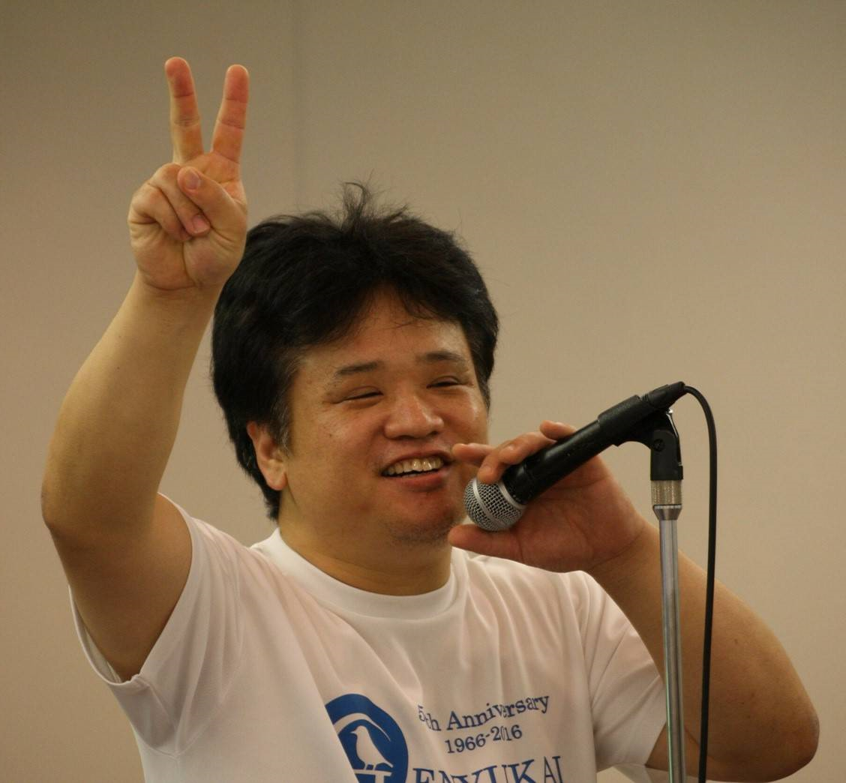
吃音 宮崎のつどい
第１回 言友会 宮崎の「わ」
日時
2019年8月3日（土）
14:00～16:00 （受付13:30）
場所
宮崎県福祉総合センター 2階セミナールーム1.2
住所：宮崎県宮崎市原町2-22
駐車場：有り（20台まで）
当日の主な内容
自己紹介 吃音についての悩みの共有
言友会の活動紹介
セルプヘルプグループについて
言友会 宮崎の「わ」設立総会について
今後に向けて フリートーク
NPO法人全国言友会連絡協議会
理事長 立川英雄氏
参加費
200円
参加条件
吃音当事者、吃音に関心があること
参加定員
36名まで
申込締切
2019年7月26日（金）
お問い合わせ・申込
電話：090-5083-1569(日髙）
Mail：genyukai.miyazaki.no.wa@gmail.com

Slide 2
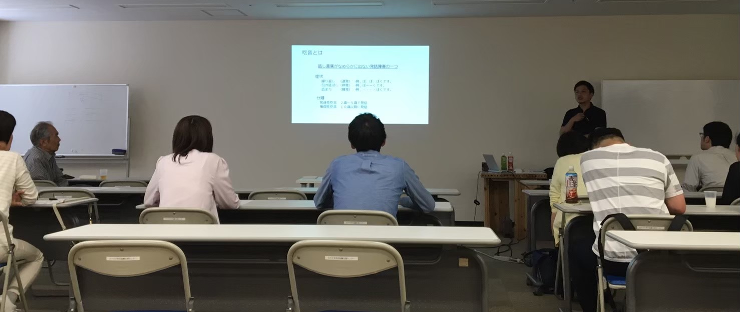
吃音とは
「どもること」であり下記の３つが中核症状とされています。
①繰り返し（連発性）：言葉を繰り返す
例）「お お おはようございます」
②引き伸ばし（伸発性）：言葉を伸ばす
例）「おーはよう」
③阻止（難発性・ブロック）：はじめの言葉が出にくい
例）「…おはよう」
【参考文献】吃音の基礎と臨床 総合アプローチ.学苑者,2013
会長挨拶
吃音のある方、保護者、関心のある方へ
言友会 宮崎の「わ」の日髙です。私も吃音当事者です。言葉が出にくいことなどの症状が出ても、周りに吃音の方がいないことで相談してもなかなか理解してもらえないことが多いかと思います。
そこで宮崎の「わ」を活動を通して吃音についての悩みをお互いに相談し合える会にしたいと思っています。
お気軽にご参加ください。
言友会とは
言友会とは、吃音がある人のセルフヘルプグループです。
1人で悩むのではなく、皆で力をあわせて吃音問題に取り組んでいこうと活動しています。各地の言友会では、それぞれが独自の自主性を持ちながら、例会などを通じて吃音に関わる様々な情報交換を行い、吃音問題の克服と解決へ向けて活動しています。
全国言友会協議会は各地言友会の活動の推進、
新規言友会の設立や「社会的支援を求める」
などの取り組みをしています。
前回の宮崎言友会の活動（令和元年５月１１日）
藤元総合病院 言語聴覚士 岩村秀世氏をお招きし
「吃音について ～言語聴覚士の視点から～」について
御講演をいただきました。
吃音当事者をはじめ言語聴覚士や言葉の教室の先生など様々な立場の方から参加を頂き、また年齢層も小学生～大人まで多くの方に参加していただきました。
当事者同士の情報交換も活発に
行われ、大変有意義な会となりました。

